Slide 1

Experiența de utilizare și interacțiunea cu utilizatorul UX/UI Design
Mihai-Sorin Stupariu
2024-2025

Slide 2
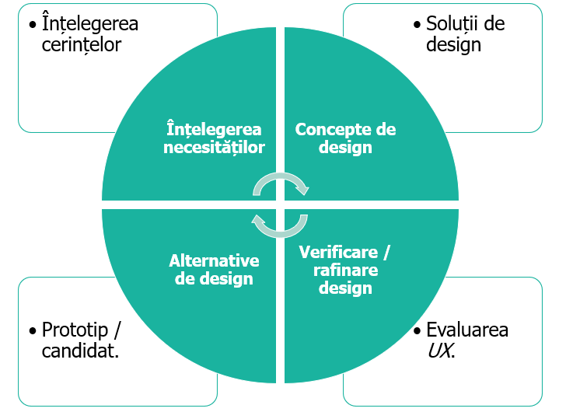
7. Evaluarea UX

Slide 3


7.4 Evaluarea empirică – goals, targets & measures, metrics

Slide 4

Scopuri (goals)
Obiective de nivel înalt pentru UX design raportate la experiența de utilizare. Pot fi generale sau specifice pentru un anumit rol de utilizator (work role).
Exemple: ușurința de utilizare pentru toate categoriile de utilizatori, performanță ridicată pentru experți, evitarea erorilor (sisteme cu elemente de securitate critice), grad ridicat de satisfacție (pentru produsele comerciale), ușurința de învățare pentru noii utilizatori, etc.
Practic: cum se aplică aceste reguli generale pentru un sistem automat de vânzare de bilete?

Slide 5

Țeluri și măsuri (targets & measures)
Țeluri: bazate pe date cantitative obiective (e.g. performanța) sau subiective (e.g. opiniile utilizatorilor).
Măsuri: atribut/caracteristică a utilizării, stabilită în procesul de evaluare.
Utilizate instrumente de măsurare adecvate - benchmark tasks.
Exemplu practic: sistem automat de vânzare a biletelor.

Slide 6

Metrici (metrics)
Metrică UX: valoare ce poate fi obținută pentru o măsură UX (de exemplu timp mediu/sarcină de realizat).
Nivel de bază (baseline level/benchmark) și țel (nivel țintă) (target level) – criteriu pentru evaluarea succesului soluției propuse.
Exemplu practic: sistem automat de vânzare a biletelor.

Slide 7
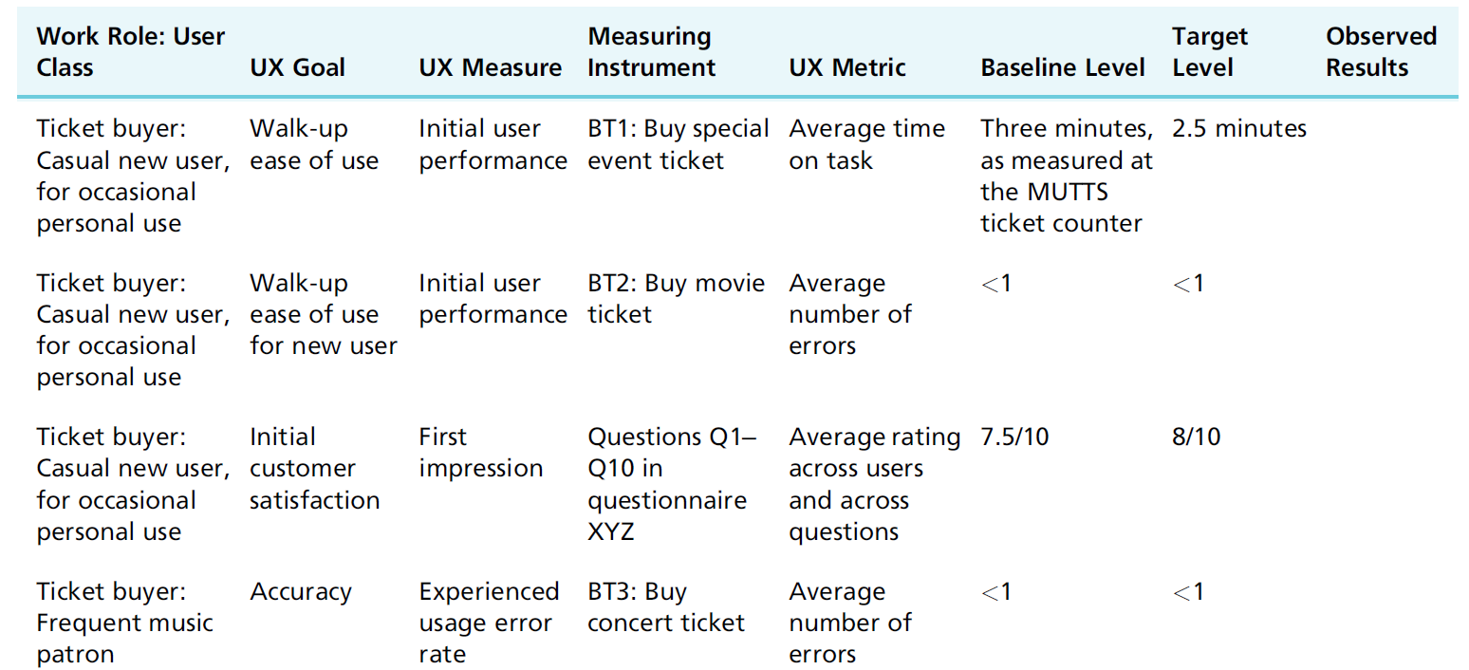
Exemple (I)
Sursa: Hartson și Pyla, 2019. Tabelul este adaptat după Whiteside et al., 1988

Slide 8
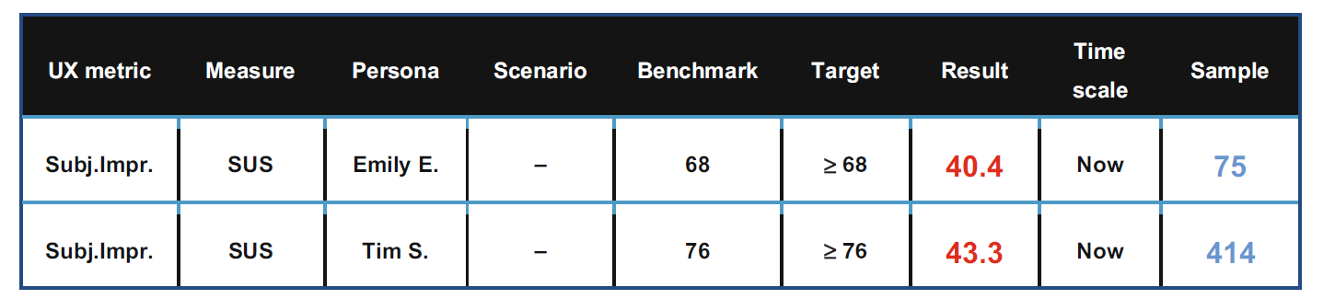
Exemple (II)
Sursa: Wallach et al., 2017

Slide 9
7.5 Metode și tehnici de evaluare analitică

Slide 10

Metode de evaluare analitică
Tehnici rapide (mai puțin formal/riguros). Necesare ingeniozitate, spontaneitate (practicieni experimentați, expert knowledge).
Îndeosebi în legătură cu datele calitative.
Sunt analizate atributele soluției de design, nu comportamentul în timpul utilizării.

Slide 11

Parcurgere rapidă a soluției de design
Design walkthrough.
Demo într-un stadiu incipient, feedback pentru design, chiar înainte de realizarea unui prototip.
Audiența poate include membri ai echipei, analiști, experți, utilizatori potențiali.
Design review.
Într-un stadiu mai avansat – se demonstrează / ilustrează fluxul de lucru.

Slide 12
Inspecția UX
Este inspectată soluția de design pentru experiența de utilizare, nu experiența de utilizare în sine. Este analizat design-ul, nu utilizarea.
Variante utilizate: expert evaluation / expert inspection.
Limitare: nu este întotdeauna un substitut complet pentru evaluarea empirică, bazată pe utilizatori.
Inspectori: experți UX, experți duali (UX+cunoștințe referitoare la subiectul analizat).

Slide 13

Aspecte practice ale inspecției UX
Perspectiva fundamentală: mod de utilizare. Focus pe task-uri, activități de lucru, context de lucru.
Inspectorii: flexibilitate (rol de utilizator), întrebări adecvate, găsirea unor probleme care ar putea să apară pentru utilizatorii începători.
Co-descoperirea / abordare în echipă. Este util să fie incluși reprezentanți ai clienților.
Inspecție pentru impactul emoțional: estetică, inovație, estimare a experienței de utilizare pe termen lung.

Slide 14


Evaluare euristică
Practic: grup mic de evaluatori, puține euristici.
Sunt analizate diverse componente ale soluției de UX design din perspectiva analizei euristice (întrebare/evaluată conformitatea/notat locul unde euristica nu este îndeplinită).
Raport referitor la evaluarea euristică.
Ulterior: analiză la nivel de echipă.
Referințe

Slide 15

Evaluare euristică
Usability heuristics https://www.nngroup.com/articles/ten-usability-heuristics/
Metodologii, de exemplu Quiñones et al., 2018, Quiñones și Rusu, 2019

Slide 16
7.6 Analiza datelor

Slide 17
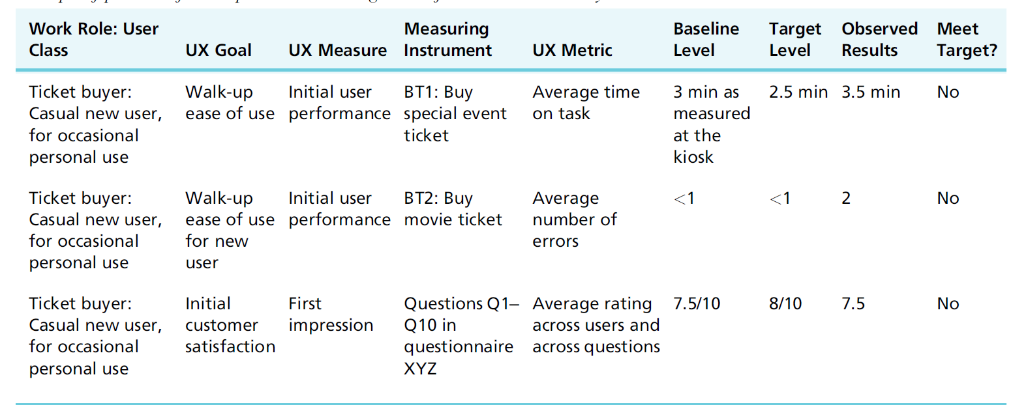
Analiza evaluării UX
Aplicată diverselor metode de colectare a datelor (riguros/rapid, empiric/analitic).
Analiza cantitativă: statistici descriptive elementare (timp, nr. erori, chestionare). Rezultatele sunt completate în tabelul cu goals/ targets/ metrics, apoi este analizată atingerea valorilor target propuse. Dacă este necesar, pot fi continuate iterațiile.
Analiza calitativă: listă cu problemele întâlnite.
Sursa: Hartson și Pyla, 2019.

Slide 18
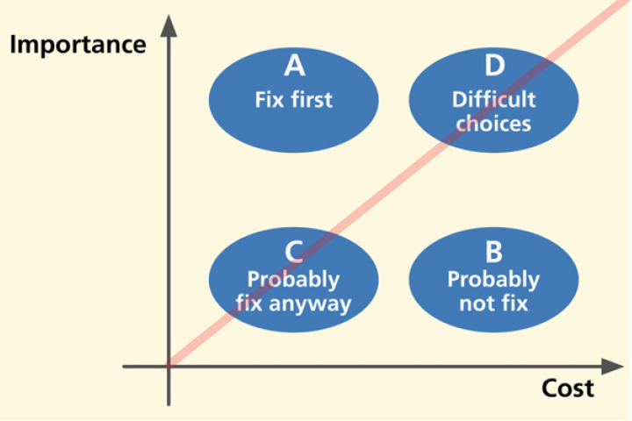
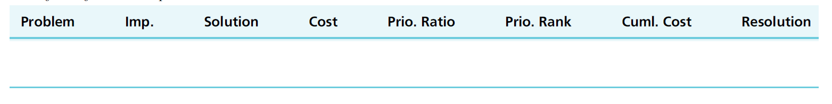
Analiza importanță-cost
Aspecte/probleme de soluționat, trebuie prioritizate. Tabel importanță-cost.
Importanța: independentă de cost. Scală: M=must fix, 5....1. Criterii: relevanță, impact, șanse de repetare (factor de ajustare), cauzarea unor erori ulterioare.
Costul remedierii: estimat în persoane-oră (inclus costul pentru redesign). Poate fi stabilit un cost de grup, pentru un întreg grup de probleme remediate simultan.
Raport pentru stabilirea priorității: (priority ratio) (importanța/cost)*1000.
Ierarhizare: folosind priority ratio.
Cost cumulativ: costul remedierii tuturor problemelor cu prioritate mai mică sau egală cu cea curentă.
Linie de accesibilitate (line of affordability): depinde de resursele disponibile.
Rezoluții / concluzii.
Sursa: Hartson și Pyla, 2019.

Slide 19
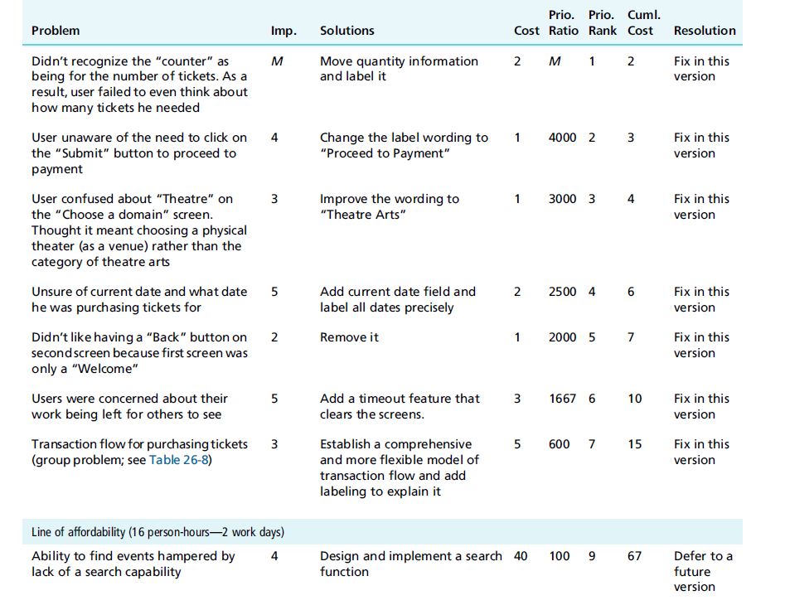
Sursa: Hartson și Pyla, 2019.

Slide 20
7.7. Raportarea rezultatelor

Slide 21

Elemente relevante
Calitatea comunicării: precizie, completitudine, cunoașterea posibilelor discontinuități (timp/loc/persoane).
Eficiență. Nivel adecvat de rigoare.
Unele rapoarte sunt incomplete, vagi/imprecise.
Raportarea problemelor individuale: la obiect, clar, complet, sugestii de soluții, aspectul emoțional.
Tonul/formulările (precis/specific, pozitiv, vocabular comun). Adecvarea la audiența specifică.
Respectarea anonimității, confidențialității, a caracterului informal sumativ.

